Slide 1


New Terminal 介绍

Slide 2
Quant ^{we Act}
目录
1. 产品简介
6. 监控投资策略
2. 目标客户
市场资讯
行情报价
组合管理
贡献度分析
3. 业务流程及需求
4. 特色功能列表
7.应用
5. 制定投资策略/研究分析
应用—自定义右键
应用－ 自定义板块
专项分析—因子回测（1）
专项分析—因子回测（2）
专项分析—组合回测
专项分析—事件分析
专项分析—预测与评级（1）
专项分析—预测与评级（2）
贡献度分析
条件选股
数据浏览—事件序列
数据浏览—横截面分析
5. 投资策略调整

Slide 3
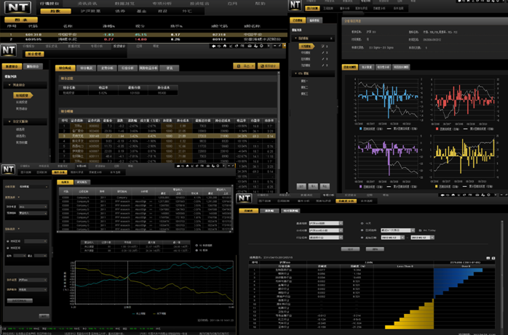
产品简介－宽数据及宽研究
NT 是一款结合GTA 丰富的数据库优势以及Quick公司的先进的深度分析功能模块, 为用户提供精准，及时， 富有量化特色的资讯终端 。
.
◆高水准的分析工具
NT作为一种具备多种多样的目的匹配型，决策型的辅助工具，其中包括因子回测， 区间回测及筛选等分析功能， 为用户提供多维度专项分析工具等。另外，对于组合监督功能，它可以同时具备事件监督及风险分析功能。
◆丰富及高可靠性数据库
NT是覆盖了一般国内国外经济统计的市场数据， 资讯
◆ 快速及多维数据下载
NT可以快速下载大量数据，简单的操作，数据易得。

Slide 4
目标客户
NT目标客户
行业及基本面数据需求型
实时资讯性需求型
投资经理/ 卖方研究员
投资顾问/买方研究员
卖方研究员
买方研究员
基金经理
.

Slide 5
业务流程与需求重点－资讯需求型用户
开盘前准备工作
全球各地股票指数、美元指数、贵金属指数、原油指数
收盘后阅读研报、关注全球经济走势
研报全面且能按新财富分析师排名进行检索 (需优化部分)
欧美宏观经济数据
撰写投资报告、构建投资组合、验证交易系统
投资组合创建（包括历史投资组合）及绩效评估
选股系统的回测功能
开盘时间看盘、交易、提供咨询服务
支持多窗口布局及多窗口联动的行情界面- 及便捷的窗口管理
最新滚动新闻及关联个股的推送
最新的市场热点、概念归类信息
分时图提供即时的贡献度分析（行业对大盘的贡献度及贡献度最大的前20只股票）
上市公司公告及摘要
行业数据及大宗商品数据、期指数据
择时系统的回测功能
上市公司公告摘要
行情数据及基本面数据提取功能（横截面、时间序列、定点复权的数据）
判断当日趋势、撰写晨会纪要
重要财经新闻摘要汇总
.

Slide 6
业务流程与需求重点－基本面数据用户
阅读新闻， 公告及研报
新闻：多数据源及及时的推送
验证研报的准确性及相关股票分析
完整的基本面数据和及时的行业数据
横截面比较分析及时间序列分析
研究报告撰写
基本面数据及图表导出
财务数据提取功能
相关性分析工具
上市公司公告
全球各地股票指数、美元指数、贵金属指数、原油指数
支持多窗口布局及多窗口联动的行情界面
研报全面且能按新财富分析师排名进行检索
公告：全面及及时推送
.

Slide 7
分析功能列表
类型 | 功能 | 描述
专项分析 | 因子回测 | 验证某个因素和市场收益的关系，我们可以通过这个功能分析出在历史上，这个因素给市场收益带来何种影响，从而对未来的投资作出参考
 | 区间回测 | 查看处于不同指标值区间内的股票的收益率对比、行业分布、风险等状况
 | 事件分析 | 对比研究员对某些股票的收益预测调整前后的市场表现情况
 | 预测与评级 | 对比不同研究机构对于某一股票的估值预测，并可将感兴趣的研究机构收藏
 | 贡献度分析 | 查看某段时间内个股对行业、个股对板块、行业对板块的涨跌幅贡献度及其涨跌幅
 | 条件选股 | 根据用户设定的条件（可为最新条件和历史条件），搜索出符合该条件的股票
新闻资讯 | 今日头条 | 浏览即时滚动新闻，并可根据关键字查找符合条件的新闻标题
 | 公司公告/研究报告 | 浏览最新公告/研究报告，可根据类型、关键字查找所需公告/研究报告，并可将感兴趣的内容收藏，方便再次使用
 | 资讯索引 | 浏览最新新闻、公告、研究报告，可根据类型、关键字、发布时间查找所需内容，并可对感兴趣的新闻、公告、研究报告收藏，方便再次使用。
投资组合 | 组合管理 | 将感兴趣的股票做成一个组合，对组合概况、走势、行业分布、风险收益进行分析
数据浏览 | 时间序列 | 对股票各项指标值进行时间上的纵向浏览
 | 横截面分析 | 对股票各项指标值进行时间上（最新/历史）的横向浏览
应用 | 自定义右键 | 对各功能的右键菜单在默认菜单的基础上自行定义，添加终端功能项目
 | 板块管理 | 板块管理提供了用户可以自定义板块，并添加删除板块中的标的，对自定义的板块进行管理
.

Slide 8
NT的主要功能
投资策略制定/研究分析
因子回测
区间回测
事件分析
预测与评级
.
条件选股
横截面分析
时间序列分析

Slide 9
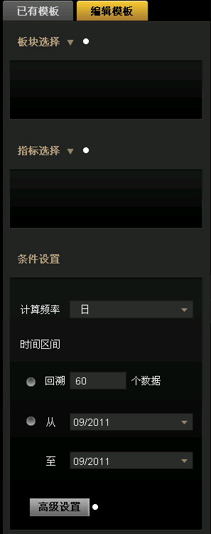
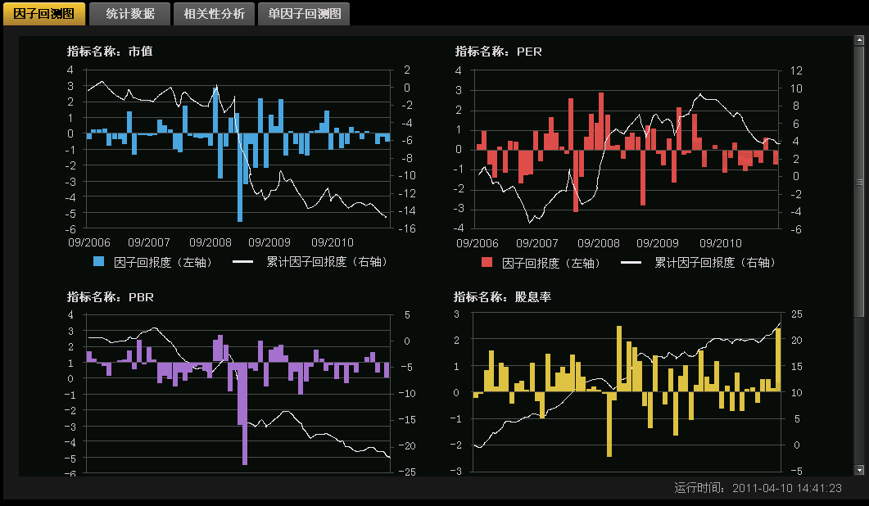
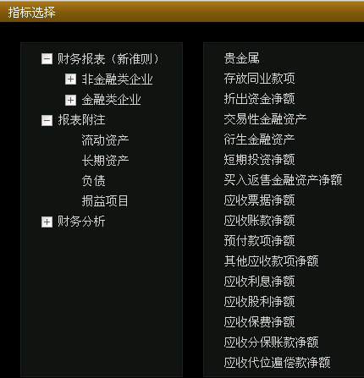
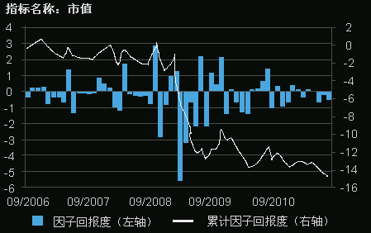
专项分析－因子回测（1）
因子回测
分析某个因子或指标因子给市场收益带来的影响
条件设置区：板块的选择、指标选择
.
选择分析的
周期（年/月/日）
Sample
柱子代表散点图中回归线的斜率，X轴代表时间，左边的Y轴代表回归线的斜率，右边的Y轴代表累积斜率，黑色线条代表累积斜率（即柱子的累加值）
MEMO
因子回测是验证某个因子或参数对于组合或者整个市场收益的影响力的大小。我们可以通过这个功能分析
出这个因子给市场带来何种影响。

Slide 10

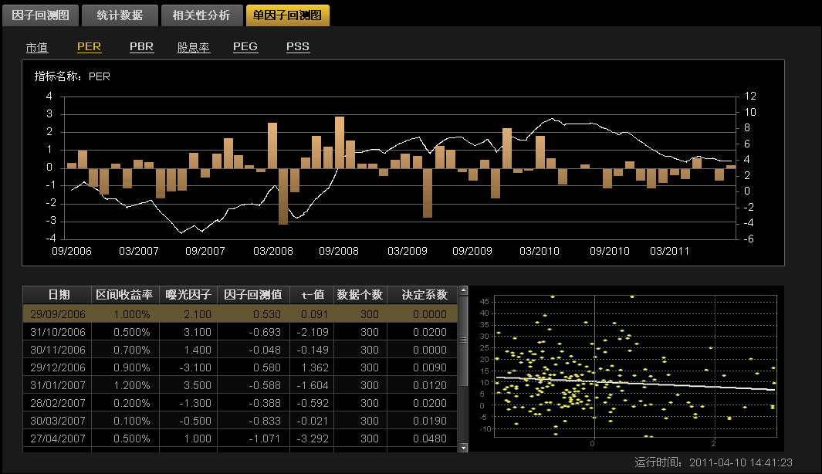
专项分析－因子回测（2）
因子回测（2）
查看单个因子和市场收益的关系。
MEMO
页面显示了单个因子在所选期间的回测图，下方为相关数据和散点图。

Slide 11
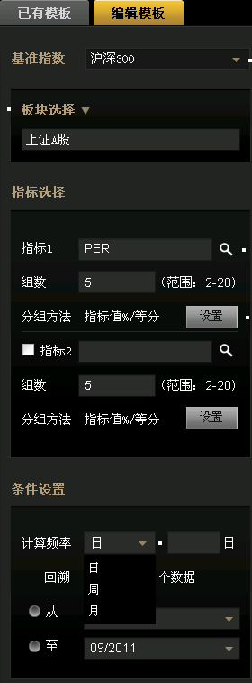
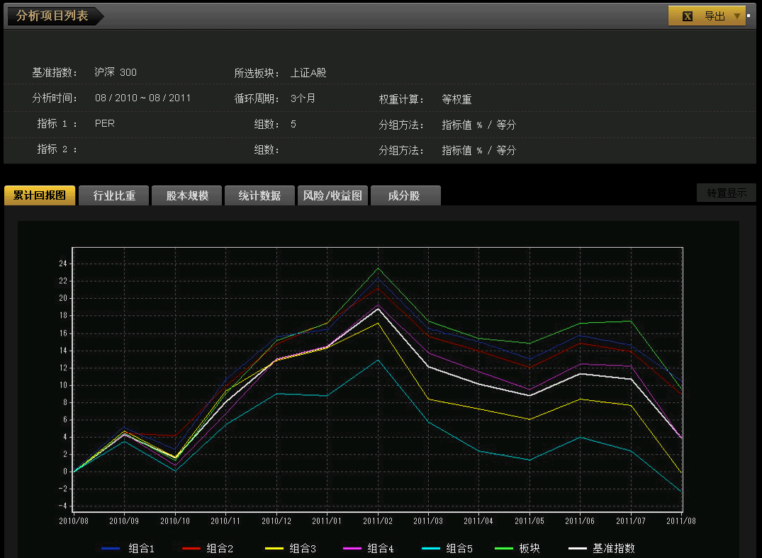
专项分析-区间回测
区间回测
查看处于不同指标值区间内的股票的收益率对比、行业分布、风险等状况
条件设置区：板块的选择、指标选择
标签内容切换
选择分析的
周期（年/月/日）
MEMO
左图是区间回测页面，为左右结果，左侧为设置的条件模板和列表，右侧为运行结果；左图是运行结果区各标签下的显示内容

Slide 12
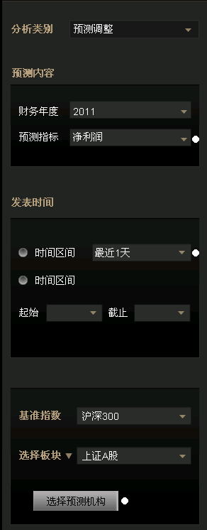
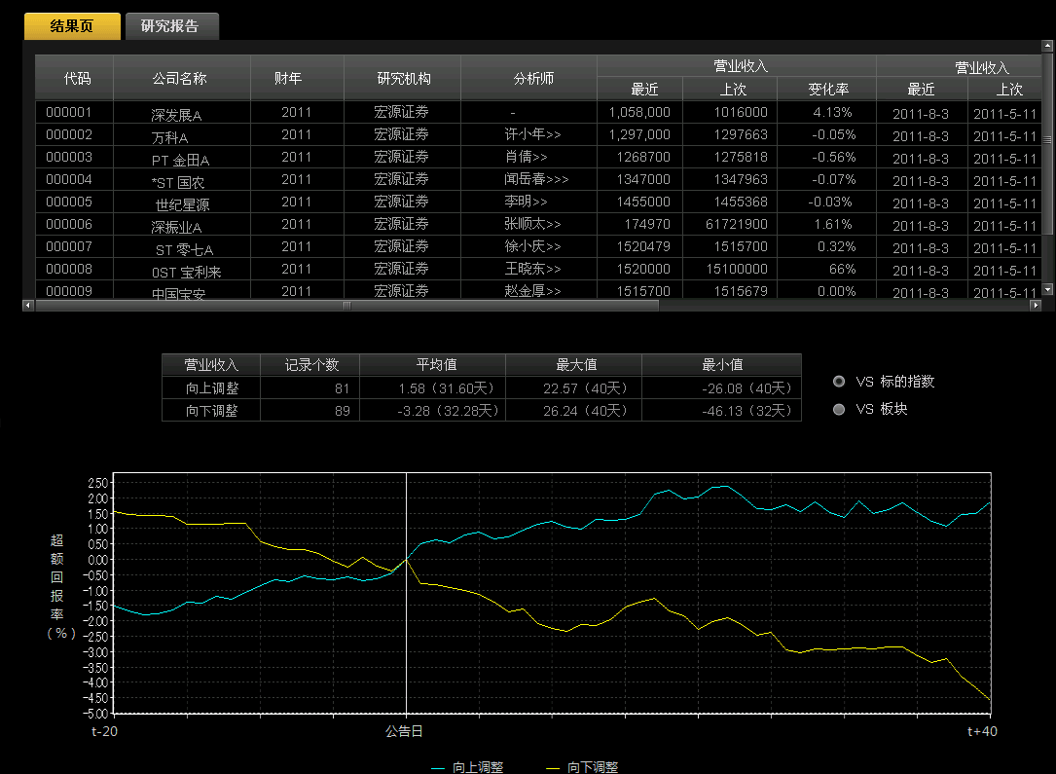
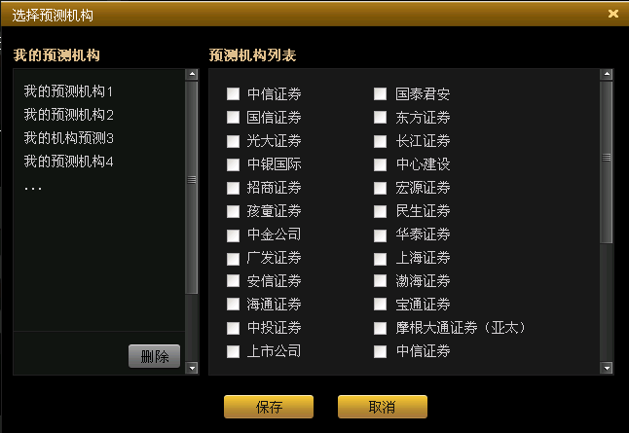
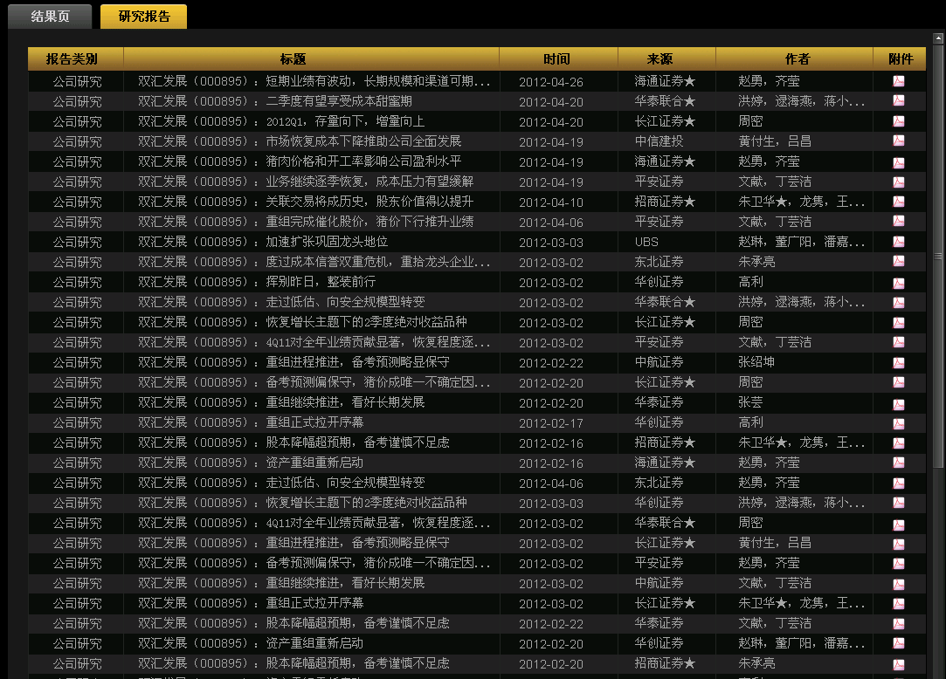
专项分析-事件分析
事件分析
对比研究员对某些股票的收益预测调整前后的市场表现情况
条件设置区：板块的选择、指标选择
分析师对收益预测向上、下调整对股价走势的影响
Sample
预测机构选择
MEMO
事件分析是验证研究员对股票收益预测调整后市场的变化
Notes:
(１)本機能のポイント(以下の項目、 ACMの企業分析では対応不可。)
①最新予想と前回予想を比較して見ることも可能。
②ﾏｲｺﾝｾﾝｻｽも同時に閲覧可能。
ﾏｲｺﾝｾﾝｻｽ：ﾕｰｻﾞｰが選定した予想機関の中で平均値を計算したもの。
③ｱﾅﾘｽﾄ名を見ることが可能で、さらにRRの検索も可能。
④野村証券の予想が宛先制御可能となったためバイサイドで閲覧可能。
⑤業績予想推移ﾁｬｰﾄに会社予想が表示可能となった。
⑥日経と東洋経済の業績予想も、一覧表示に追加となった。

Slide 13
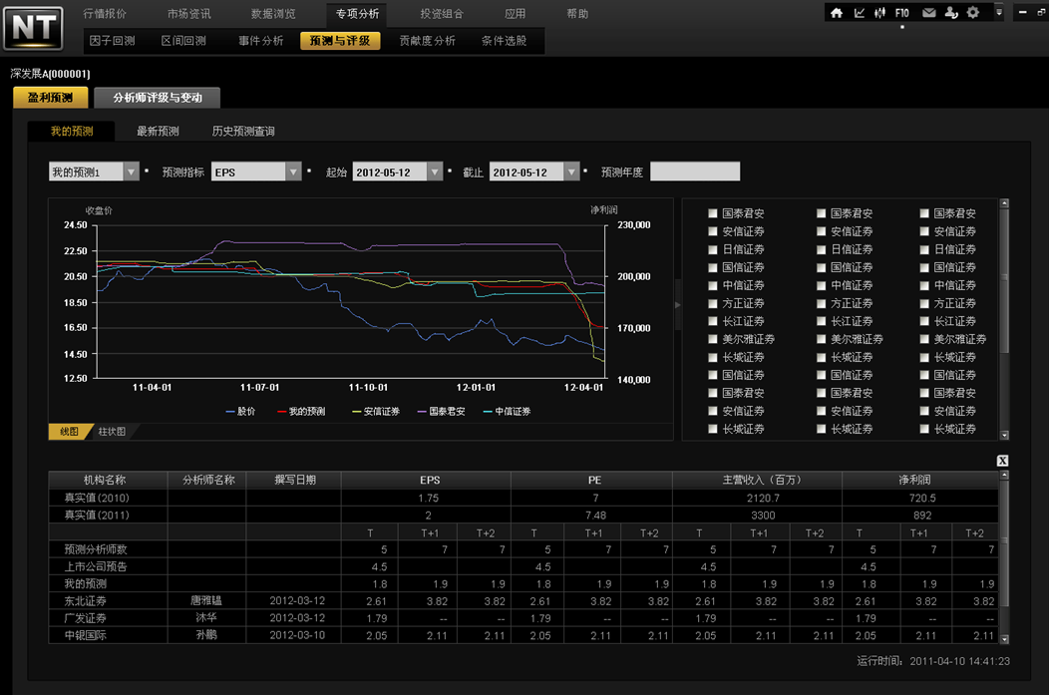
专项分析-预测与评级（1）
预测与评级（1）
对比不同研究机构对于某一股票的估值预测，并可将感兴趣的研究机构收藏
条件设置区：预测指标、时间段及预测年度
选择或新建研究机构组合
MEMO
将感兴趣的研究机构收藏，查看研究机构组合对某只股票的估值预测情况
Notes:
(１)本機能のポイント(以下の項目、 AMSUSの東証業種別集計・ｸﾛｽｾｸｼｮﾝでは対応不可。)
①複数銘柄（ﾕﾆﾊﾞｰｽ･業種別･ﾎﾟｰﾄﾌｫﾘｵ単位）の複数のﾌｧｸﾀｰを、過去のある時点でｸﾛｽｾｸｼｮﾝに見ることが可能。
基準日を変更し、変更前と変更後の結果を検証することも可能。
②上記で、基準日と基準日からの相対日付のﾌｧｸﾀｰを作成し、比較することが可能。例えば、直近のPERやﾘﾀｰﾝと、６ヶ月前のPERやﾘﾀｰﾝを隣同士に表示して比較分析することが可能。
③ﾌｧｸﾀｰとﾘﾀｰﾝの関係を、過去の期間で自由に比較可能。
④項目(ﾌｧｸﾀｰ)は変更せずにﾕﾆﾊﾞｰｽを変更して分析することも可能。
⑤分析結果のﾌｧｸﾀｰの相関関係を表示することが可能。
⑥ﾕｰｻﾞ定義ﾌｧｸﾀｰを作成可能。
⑦ｱﾙﾌｧﾌｧｲﾙを作成することが可能。

Slide 14
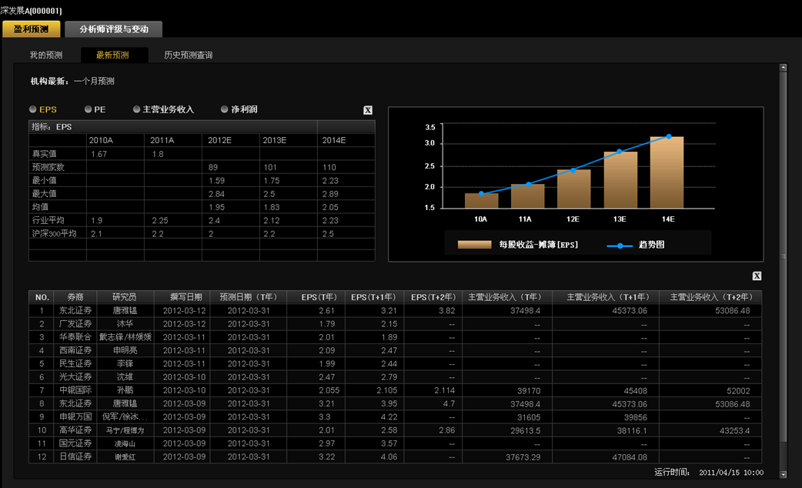
专项分析-预测与评级(2)
预测与评级（2）
查看个研究机构对所选股票最近一个月和历史上的的估值预测情况
预测数据的汇总及走势图
分析师指标明细数据
Notes:
１)本機能のポイント
①上記提案書の「特長」欄をご参照ください。

Slide 15
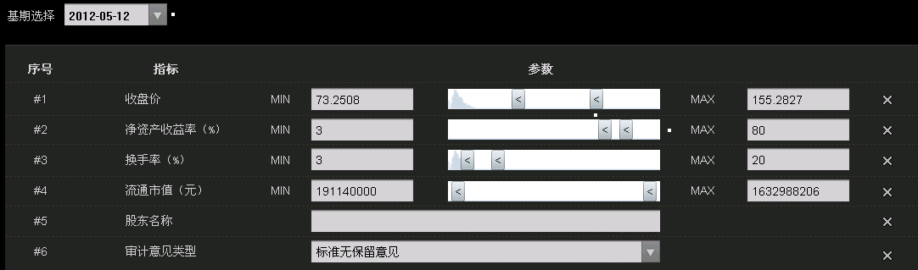
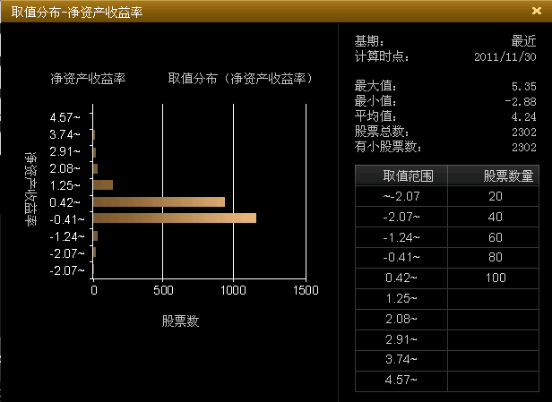
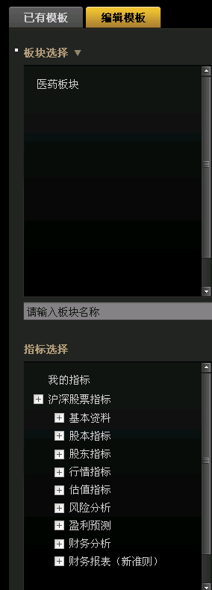
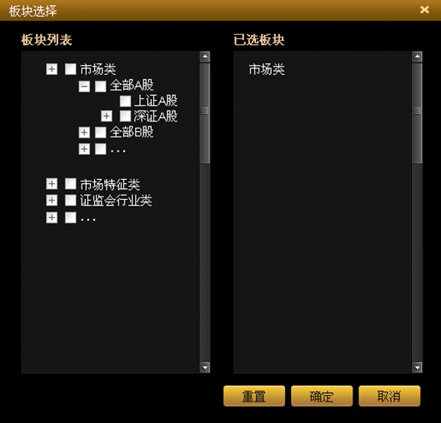
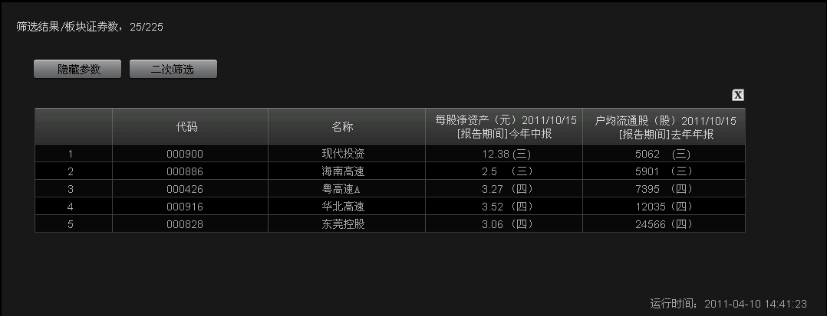
专项分析-条件选股
条件选股
设定一组条件，按此条件进行筛选，筛选出符合条件的股票
指标设置区
条件设置区：板块的选择、指标选择
MEMO
可以使用的全面的基本面选股因素， 并用户可通过自定义编制选股逻辑（即按用户自己编辑的公式来筛选）

Slide 16
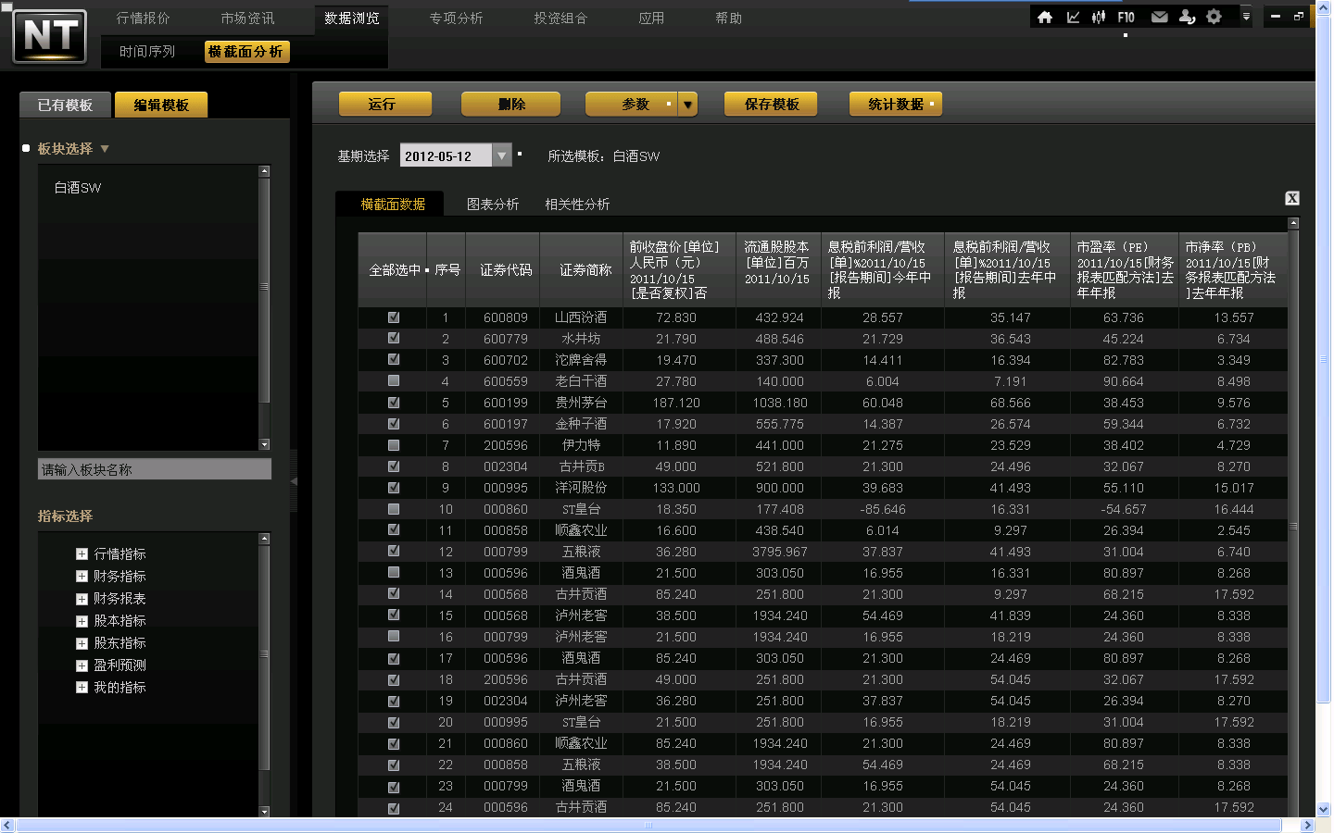
数据浏览-横截面分析
横截面分析
对股票各项指标值进行时间上（最新/历史）的横向浏览
根据左侧条件的设置，对相应股票按指标进行时间上的横向浏览展示
选择板块
Sample
选择指标
MEMO
设定基期，选择股票、指标，可浏览对比个股票在同一时间上的指标值
Notes:
１)本機能のポイント
①上記提案書の「特長」欄をご参照ください。

Slide 17
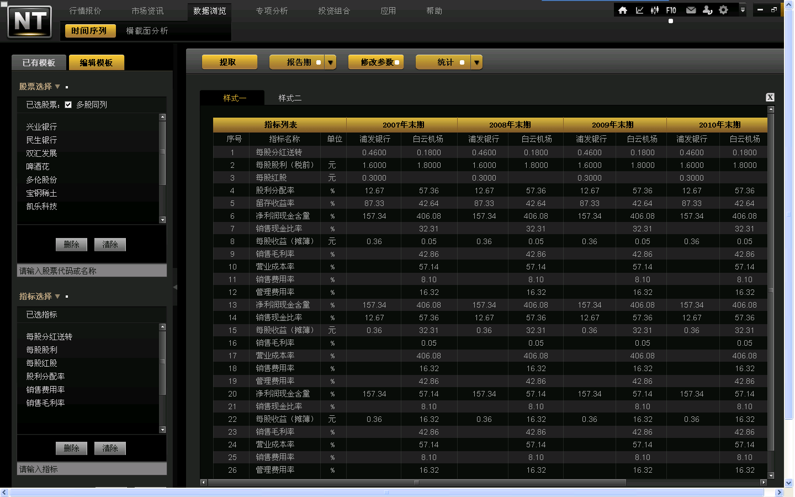
对股票各项指标值进行时间上的纵向浏览
数据浏览-时间序列
时间序列
根据左侧条件的设置，对相应股票按指标进行时间上的纵向浏览展示
选择股票
Sample
选择指标
MEMO
时间序列页面为左右结构，左侧为已有模板/新建模板区，右侧为结果区，并可将结果区数据导出到Excel中

Slide 18
NT的主要功能
监控投资策略
行情报价
市场资讯
组合管理
贡献度分析
.
Quant Data &Quant Research
Accurate and comprehensive，Effective

Slide 19
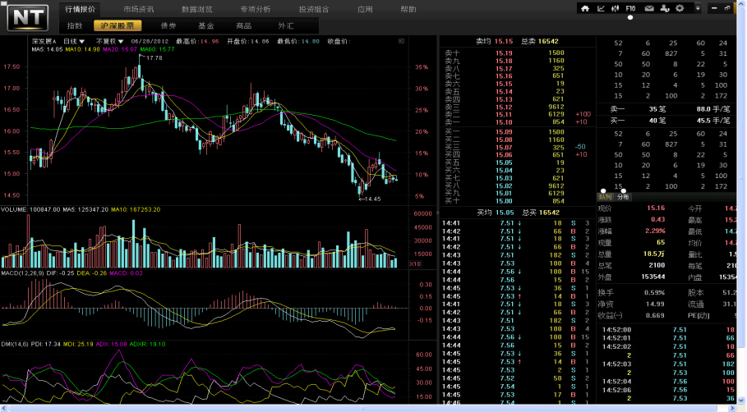
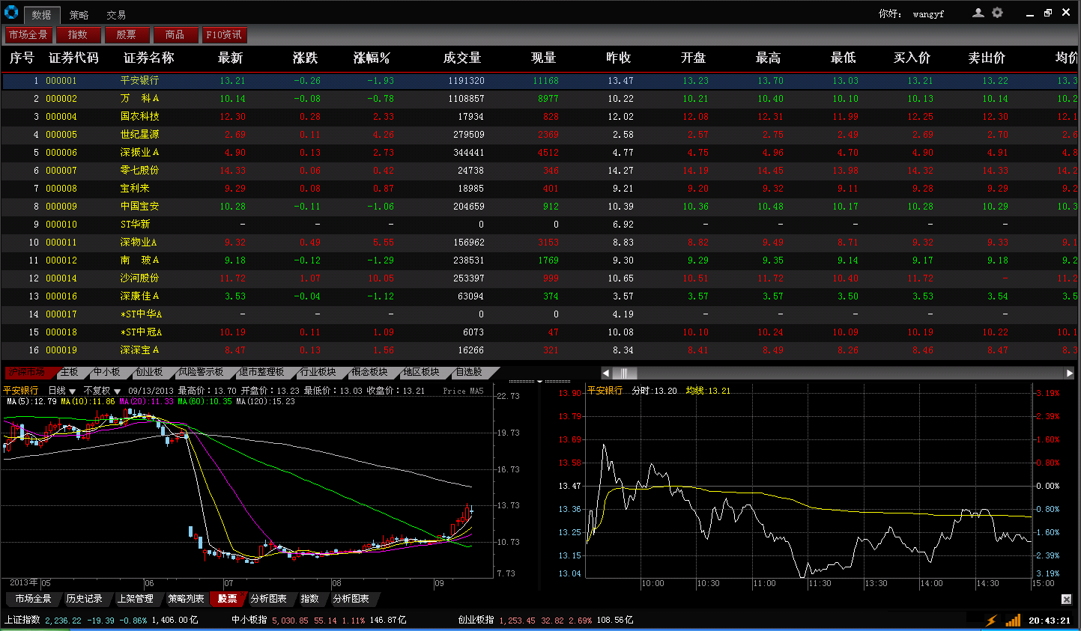
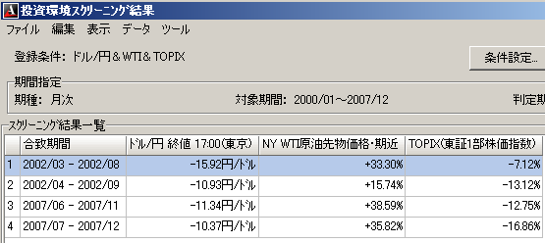
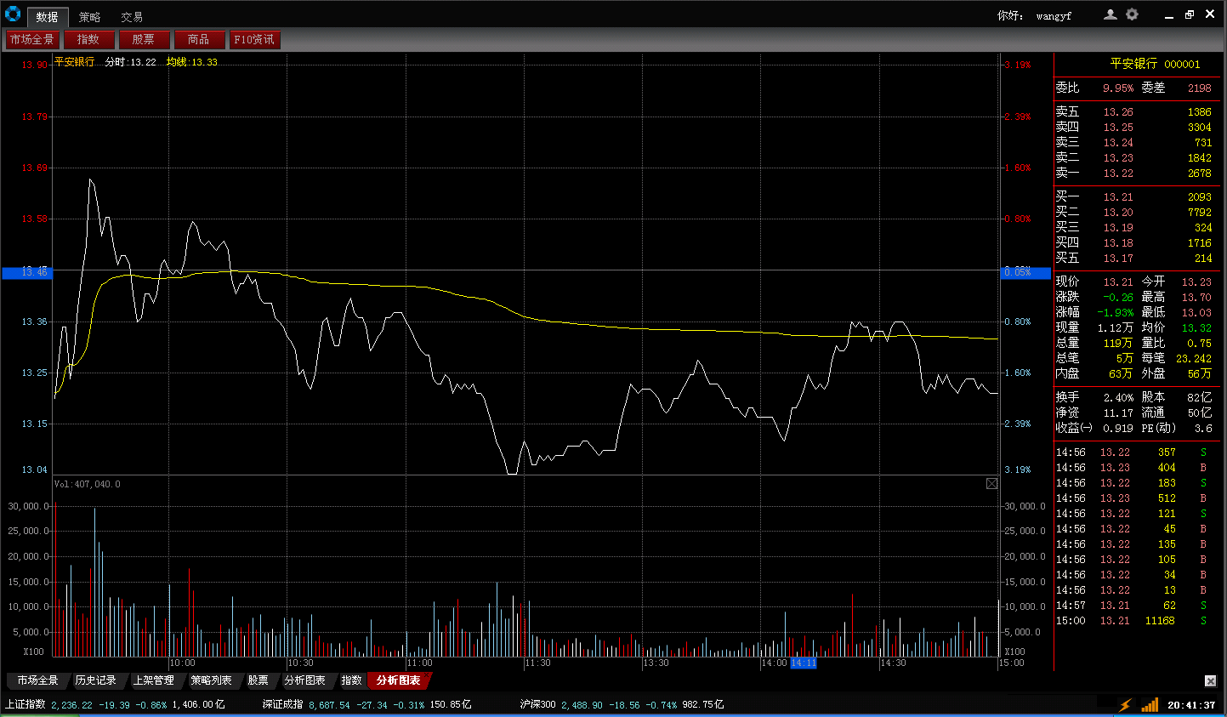
行情报价
行情报价
查找指数、个股、期货、债券、基金的行情信息
各品种的报价界面
MEMO
左边为行情报价区，右边上图为K线图界面、下图为分时图界面。

Slide 20
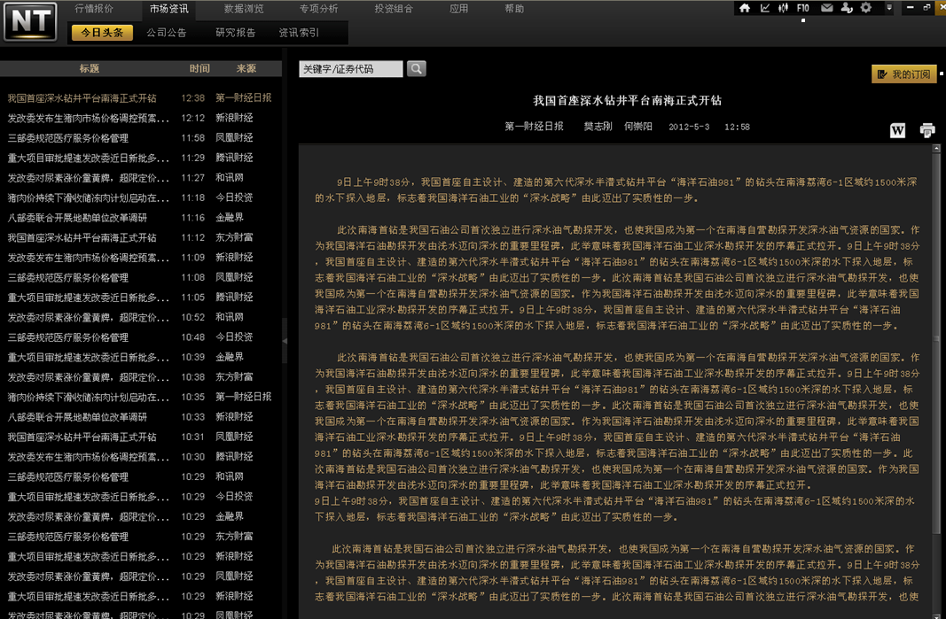
新闻资讯-今日头条
今日头条
浏览即时滚动新闻，并可根据关键字查找符合条件的新闻标题
筛选条件设置

Slide 21
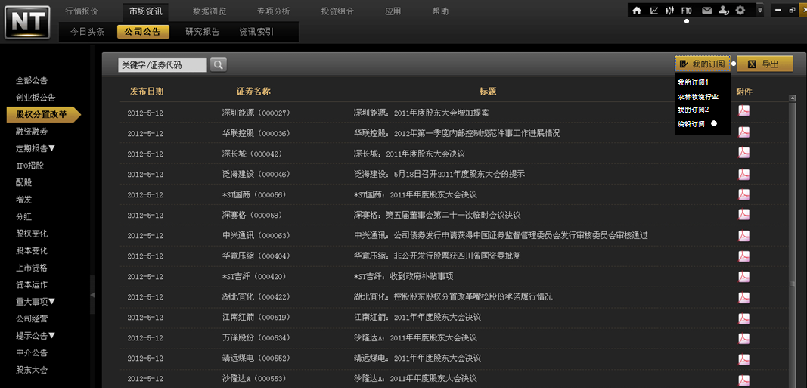
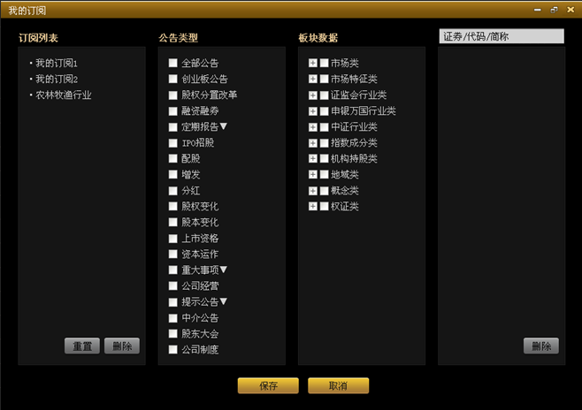
新闻资讯-公司公告
公司公告
浏览最新公告，可根据类型、关键字查找所需公告，并可将感兴趣的内容收藏，方便再次使用
点击选择所需订阅
点击弹出编辑订阅窗口
Notes:
(１)本機能のポイント
①指定期間内に業績修正のあった銘柄で、上方修正した銘柄群と下方修正した銘柄群の２つに分け、それぞれのｸﾞﾙｰﾌﾟが株価ﾘﾀｰﾝとどのような関係にあるかを検証することが可能。そうすることにより、業績相場がきちんと反映されているかの確認をすることも可能。
②予想機関を指定することにより、その予想機関と株価ﾘﾀｰﾝの関係を検証することが可能。（ＸＸ証券の予想はあてになるなど）。

Slide 22
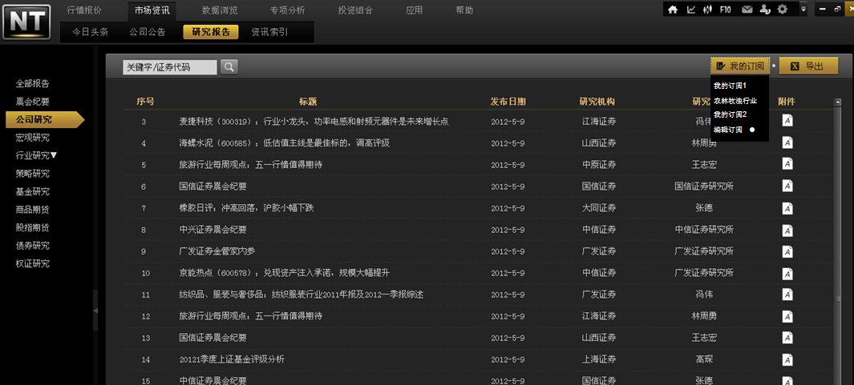
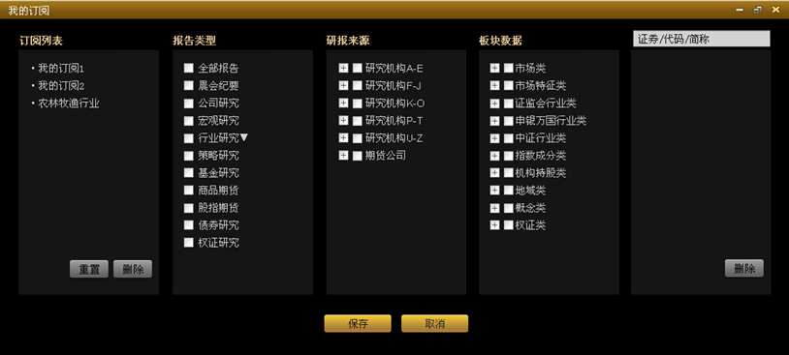
新闻资讯-研究报告
研究报告
浏览最新研究报告，可根据类型、关键字查找所需报告，并可将感兴趣的内容收藏，方便再次使用
点击选择所需订阅
点击弹出编辑订阅窗口
可对来源， 报告类型， 板块类别进行订阅

Slide 23
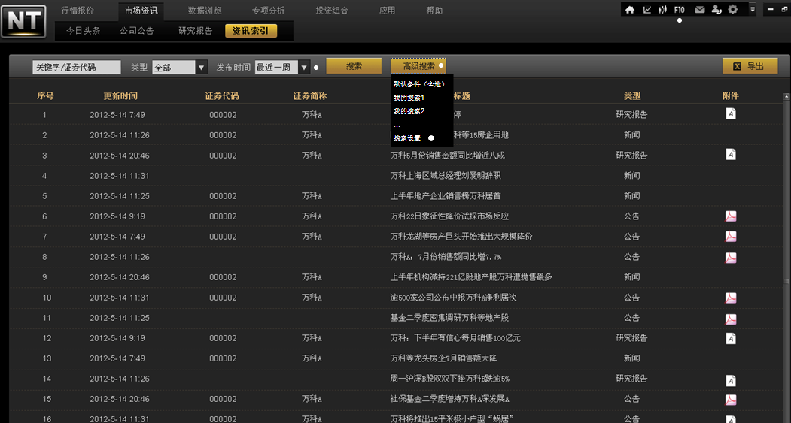
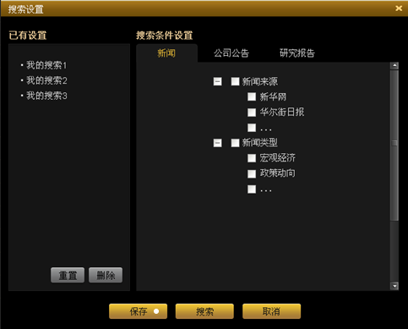
新闻资讯-资讯索引
资讯索引
浏览最新新闻、公告、研究报告，可根据类型、关键字、发布时间查找所需内容，并可对感兴趣的新闻、公告、研究报告收藏，方便再次使用。
点击选择所需高级搜索
点击弹出搜索设置窗口
Notes:
(１)本機能のポイント
①ﾎﾟｰﾄﾌｫﾘｵを業種別に時価構成比率（対ﾍﾞﾝﾁﾏｰｸ)やPERなどの投資指標で分析することが可能。
② NPMのﾘｽｸ分析を搭載。NPMのﾃﾞｰﾀはT-1だが、本機能ではNPMマイナス5で、T-6となる。ちなみにﾊﾞｰﾗはT-25。
③前日ﾍﾞｰｽではあるが、要因分析も搭載。

Slide 24
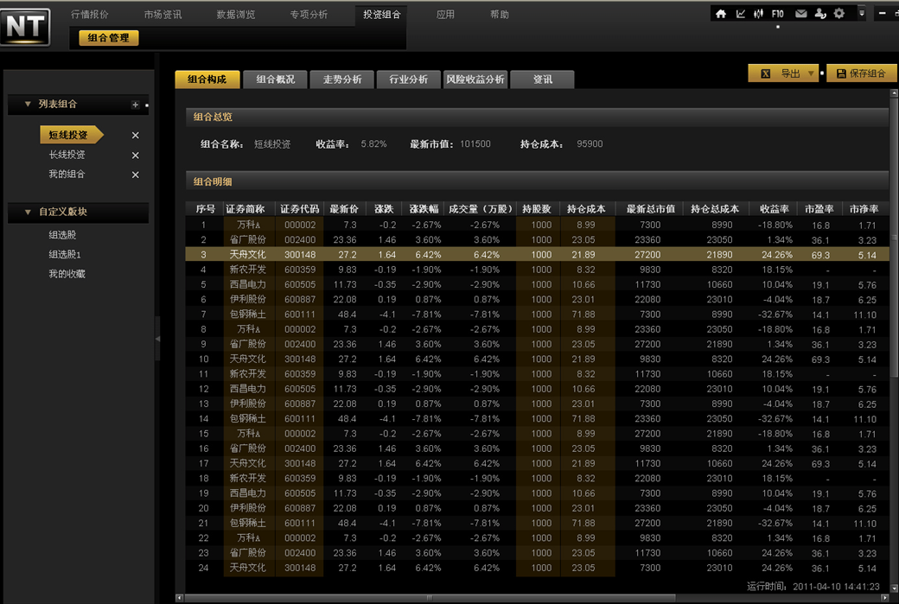
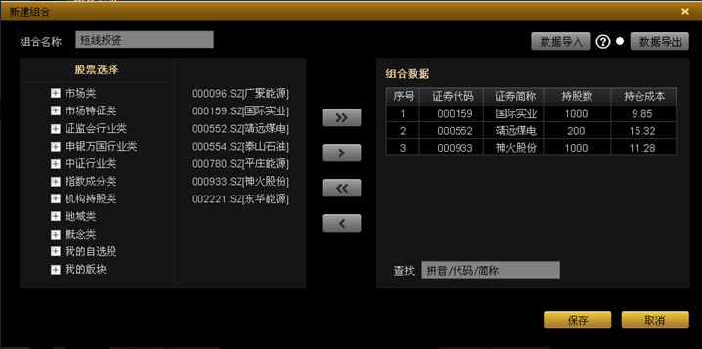
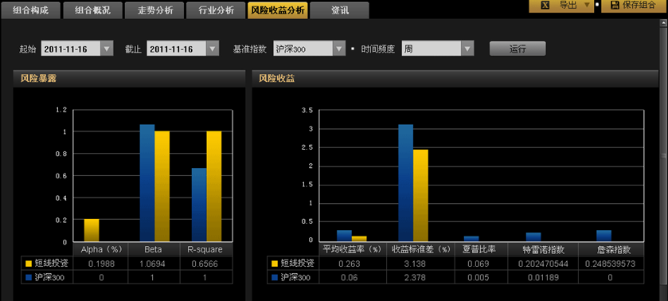
投资组合-组合管理
组合管理
将感兴趣的股票做成一个组合，对组合概况、走势、行业分布、风险收益进行分析
点击弹出新建组合窗口
点击“风险收益”标签，下方显示内容为

Slide 25
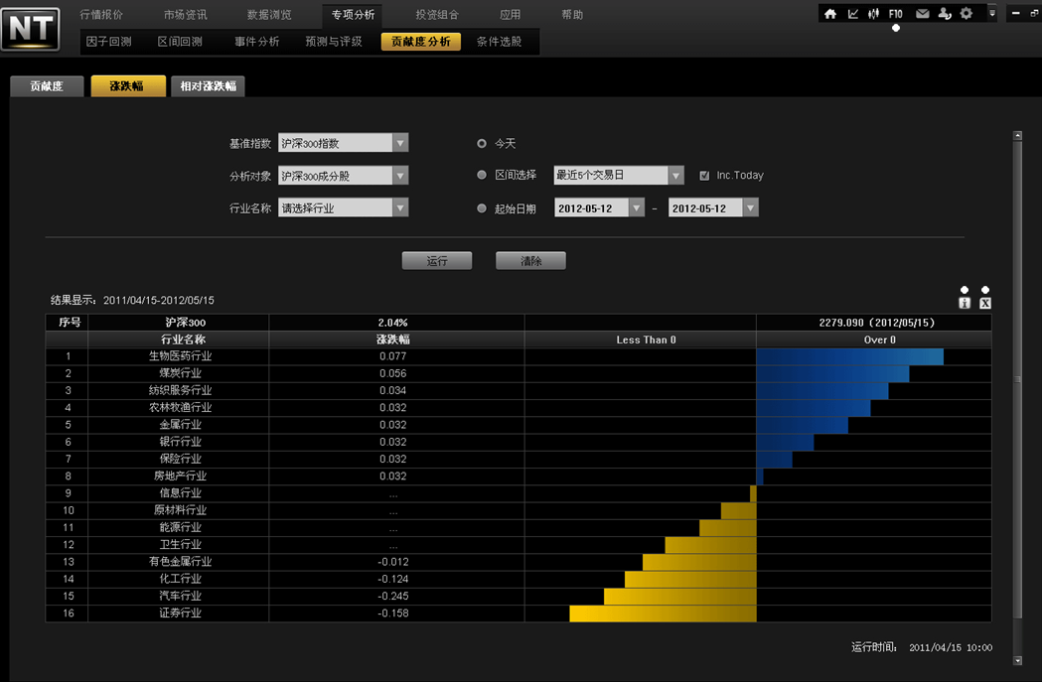
专项分析-贡献度分析
贡献度分析
查看某段时间内个股对行业、个股对板块、行业对板块的涨跌幅贡献度及其涨跌幅
条件设置区：板块的选择、指标选择
MEMO
上图显示了沪深300各行业对沪深300的贡献度。

Slide 26
NT的主要功能
应用
自定义右键
自定义板块
.
Quant Data &Quant Research
Accurate and comprehensive，Effective

Slide 27
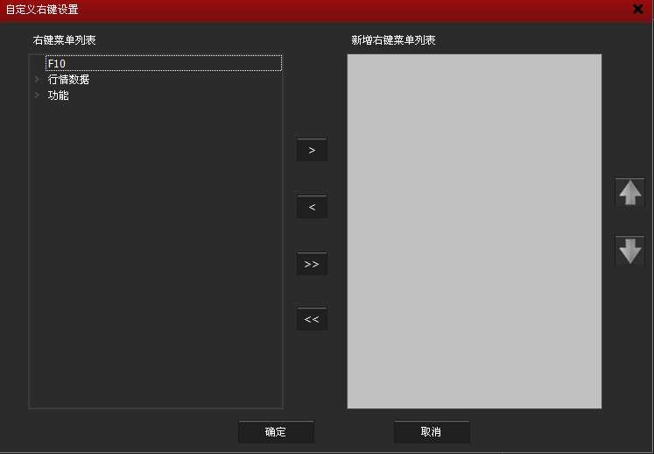
应用-自定义右键
自定义右键
通过自定义右键功能，可以在各模块原有右键菜单基础上添加右键功能，以方便使用
选择右键功能添加到各模块右键菜单中

Slide 28
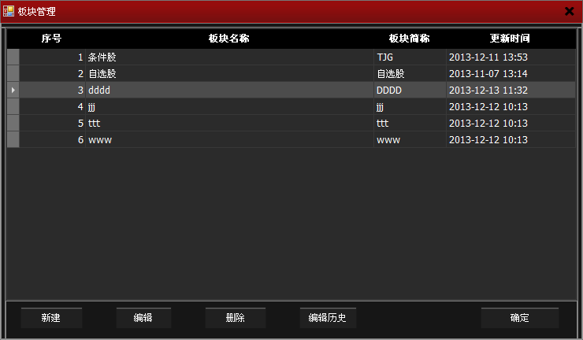
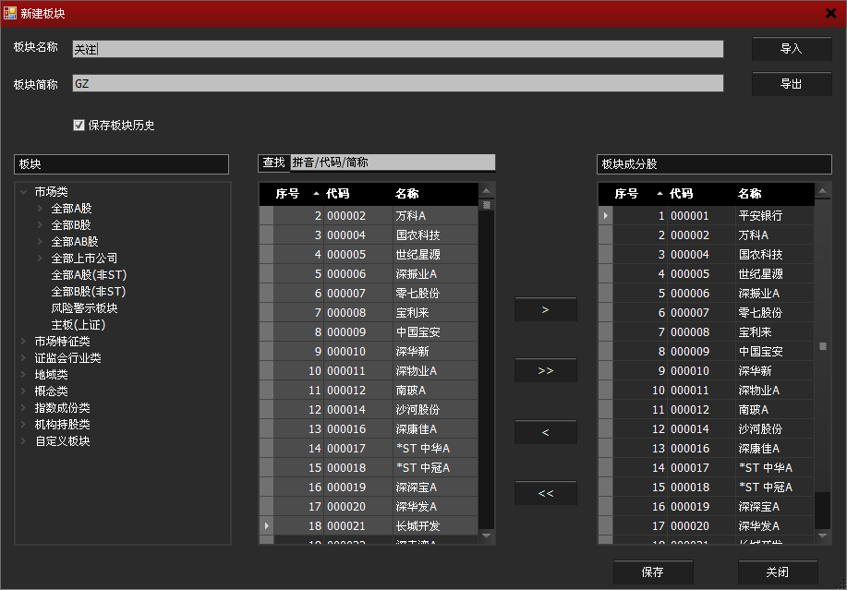
应用-板块管理
板块管理
板块管理提供了用户可以自定义板块，并添加删除板块中的标的，对自定义的板块进行管理。板块管理中自定义板块可以用于其他需要选择板块的分析功能中，创建好的自定义板块可以在行情报价界面自定义板块区看到相应的信息
用户自定义板块列表
新建板块

Slide 29

THANK YOU
期待与您的合作

